Slide 1
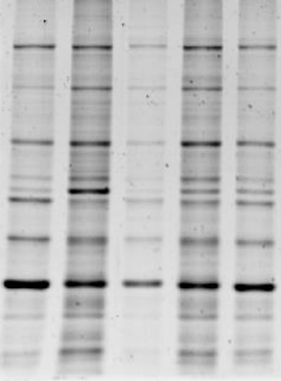
WT
G455
K449
Q579
A589
VP1 (82 kDa)
VP2 (67 kDa)
VP3 (60 kDa)

